Slide 1

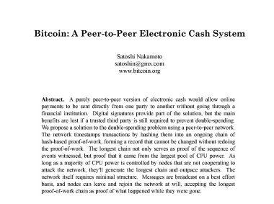
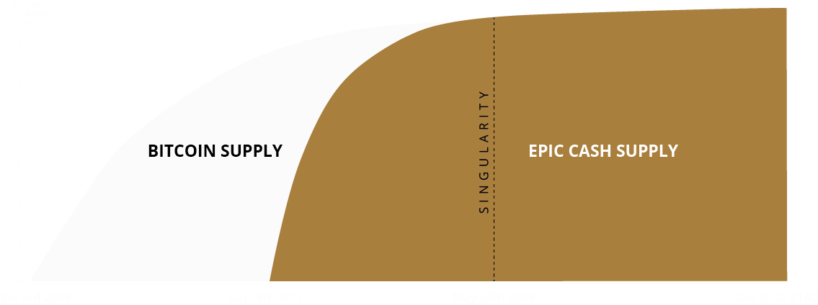




تصور بيتكوين في الأصل كوسيلة للتبادل ولكنها تطورت إلى الذهب الرقمي، وتعمل تقريبًا كمخزن للقيمة فقط.
لا تزال الإمكانية موجودة للتشفير كمخزن للقيمة، مدمج مع وسيط تبادل قابل للاستخدام، ولكن حتى الآن لم تتحقق هذه الإمكانات بالكامل.
EPIC هو تطبيق برمجي جديد لمعيار البيتكوين الأصلي، تم تحديثه إلى أحدث التقنيات.
تتضمن سلسلة EPIC بلوكتشين Mimblewimble تحسينات في جميع السمات التي ستكون ضرورية لتعزيز التبني الجماعي:
الندرة
حد أقصى للعرض يبلغ 21 مليون من نوع PoW مع جدول اصدار سريع لمطابقة عرض BTC بحلول مايو ٢٠٢٨ .
التبادلية
لا توجد عملات ملوثة - تتميز بإلزامية CoinJoin على مستوى البروتوكول ، وإعادة تعيين سجل الملكية في كل مرة يتم فيها إنفاق العملات.
قابلية التوسع
بروتوكول خفيف وسريع ومتنقل أصلي يسمح بنموذج تحجيم الطبقة الأولى في الغالب.
مقاومة للرقابة
لا يمكن مراقبة المعاملات بناءً على العنوان أو المبلغ حيث لا يتم تخزين عناوين دائمة أو بيانات يمكن ملاحظتها خارجيًا في السلسلة.
يتم تعدينها على أجهزة الكمبيوتر المنزلية العادية ، باستخدام وحدات المعالجة المركزية من AMD و Intel ، جنبًا إلى جنب مع وحدات معالجة الرسومات من AMD و Nvidia - مما يؤدي إلى تمهيد المجال أمام المعدنين على نطاق صغير.
مقاومة المركزية
التوافق التنظيمي
يتفاعل المستخدمون مباشرة مع باوكتشين - لا يلزم وجود وسيط وصي أو عقدة موثوقة من طرف ثالث.
يمكن لأي شخص التعدين على جهاز كمبيوتر منزلي عادي ، أو حتى (قريبًا) على جهاز محمول - إمكانات هائلة للمستخدمين الذين لا يتعاملون مع البنوك في الاقتصادات النامية.
إمكانية الوصول
Epic Cash متوافق مع Howey ، وهو مصمم لتحقيق درجة "1" من قبل مجلس تصنيف العملات المشفرة.
Epic Cash هو إثبات عمل مستخرج بنسبة ١٠٠% ، بدون عقد خاصة.
لا طرح
للعملة
لا تعدين
مسبق
لا مضاربة
​استثمار
لا
شركة

Slide 2


هرم EXTER’S
بينما يعمل EPIC كمخزن تشفير ذي قيمة ، فإن عملته المستقرة المزدوجة، EUSD ، تعمل كوسيط للتبادل.
يوفر رمز ECR الحوكمة للنظام البيئي Epicenter ويوفر دعم لسعر صرف EUSD.
1 EUSD = $1
بقيمة Epic Cash
EUSD هو رمز ERC20، يتم تنفيذه من خلال عقود ذكية على بلوكتشين الإيثريوم.
يضمن حامل EUSD دائمًا ما قيمته 1 دولار من EPIC، بغض النظر عن المتوفر حاليا.
يتكون مركزEpi من 3 مكونات قابلة للتكوين:
1. EPIC CASH PoW mimblewimble coin
2. ECR ERC20 token
3. EUSD ERC20 token
التطور: تم التخطيط لإصدار أصول dApp جديدة لدفع أداة DeFi والمستخدمين
EPIC
ECR
EUSD
مخزن للقيمة
خدمة حوكمة النظام البيئي
خوارزمية مرنة مربوطة بالدولار الأمريكي
بدعم من Epicenter Equity Corp، وهي شركة خاصة هادفة للربح تسهل تحويل EUSD / USD من خلال توفير رأس المال والسيولة في انسجام مع الشركاء.
مع جوهر EPIC / ECR / EUSD ، يتم وضع تطبيقات DeFi بسهولة في الأعلى. العديد منها قيد التطوير بالفعل ، ومن المقرر طرح العديد من الإصدارات في الأشهر القادمة.
Epic Epicenter info v1.4

